Slide 1
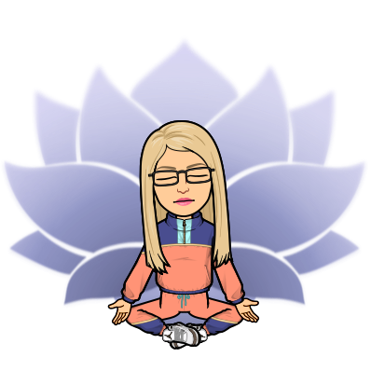

JOGA

Slide 2
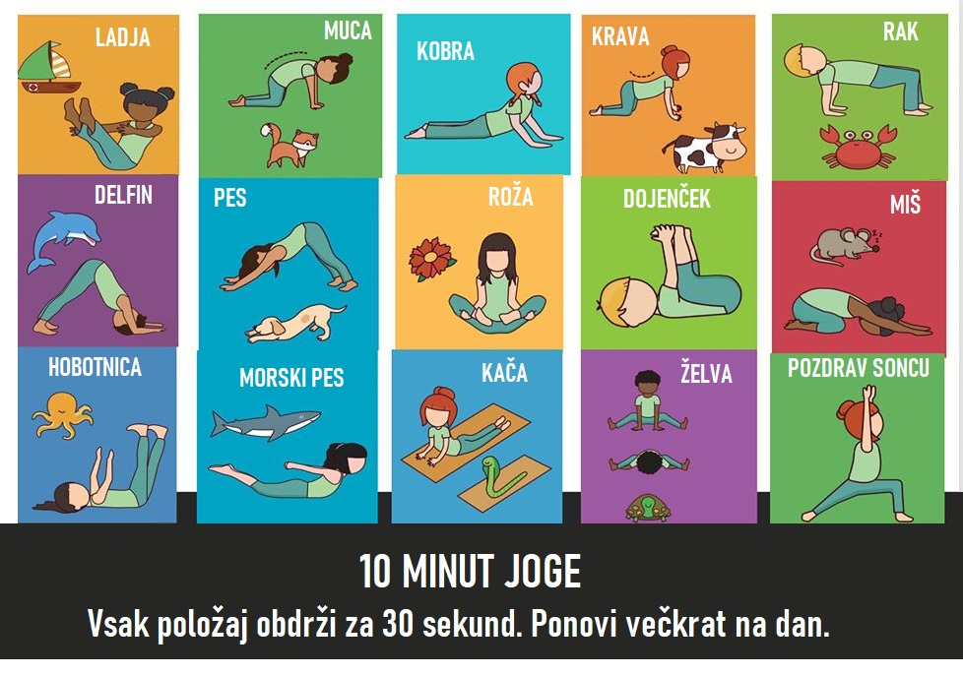
POLOŽAJI JOGE:

Slide 3

POLOŽAJ LADJE:
Usedi se na tla, dvigni iztegnjene noge, iztegni roke in se poskušaj čimbolj približati nogam.
Si pripravljen?
Pa začni.
Vztrajaj 30 sekund.
Sedaj globoko zadihaj in se sprosti.

Slide 4
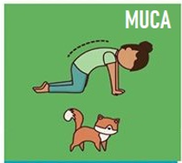
POLOŽAJ MUCE:
Poklekni na tla in se postavi na vse štiri in poskusi čim bolj izbočiti hrbet. Tako kot to napravi muca.
Si pripravljen?
Pa začni.
Vztrajaj 30 sekund.
Sedaj globoko zadihaj in se sprosti.

Slide 5
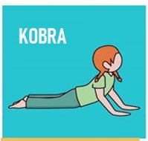
POLOŽAJ KOBRE:
Uleži se s trebuščkom na tla in se iztegni na roke. Roke poskusi čim bolj iztegniti in se zadržati v iztegnjenem položaju.
Si pripravljen?
Pa začni.
Vztrajaj 30 sekund.
Sedaj globoko zadihaj in se sprosti.

Slide 6
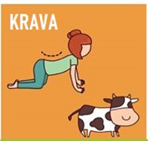
POLOŽAJ KRAVE:
Postavi se na vse štiri. Hrbet tokrat ne izbočiš, ampak vbočiš, kot kaže slika.
Si pripravljen?
Pa začni.
Vztrajaj 30 sekund.
Sedaj globoko zadihaj in se sprosti.

Slide 7
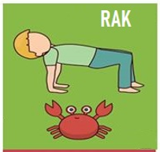
POLOŽAJ RAKA:
Ulezi se na tla. Opri se na roke in noge, tako da trebušček gleda navzgor. Sedaj si v položaju raka.
Si pripravljen?
Pa začni.
Vztrajaj 30 sekund.
Sedaj globoko zadihaj in se sprosti.

Slide 8
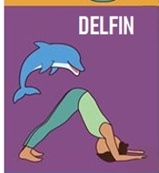
POLOŽAJ DELFINA:
Postavi se vzravnano in se nato počasi spuščaj v predklon naprej. Poskusi se opreti na podlati in se zadržati v tem položaju.
Si pripravljen?
Pa začni.
Vztrajaj 30 sekund.
Sedaj globoko zadihaj in se sprosti.

Slide 9
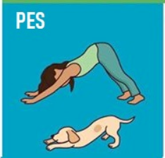
POLOŽAJ PSA:
Upri se na roke in noge, da trebušček gleda proti tlom. Sedaj se raztegni kot kuža.
Si pripravljen?
Pa začni.
Vztrajaj 30 sekund.
Sedaj globoko zadihaj in se sprosti.

Slide 10
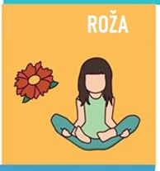
POLOŽAJ ROŽE:
Usedi se na tla „po turško“ in
z rokami dvigni nogi v zrak.
Zadrži se v tem položaju.
Si pripravljen?
Pa začni.
Vztrajaj 30 sekund.
Sedaj globoko zadihaj in se sprosti.

Slide 11
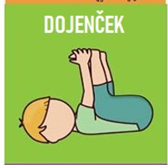
POLOŽAJ DOJENČKA:
Ulezi se na hrbet in dvigni noge.
Z rokam se primi za gležnje
in se zadrži v tem položaju.
Si pripravljen?
Pa začni.
Vztrajaj 30 sekund.
Sedaj globoko zadihaj in se sprosti.

Slide 12
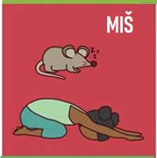
POLOŽAJ MIŠI:
Poklekni in pred seboj močno iztegni
roke naprej, poskusi čimdlje.
Zdrži v tem položaju.
Si pripravljen?
Pa začni.
Vztrajaj 30 sekund.
Sedaj globoko zadihaj in se sprosti.

Slide 13
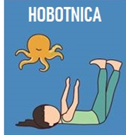
POLOŽAJ HOBOTNICE:
Ulezi se na tla in dvigni roke
ter noge v zrak.
Sedaj migaj kot hobotnica. Migaj
z rokami in nogami.
Si pripravljen?
Pa začni.
Vztrajaj 30 sekund.
Sedaj globoko zadihaj in se sprosti.

Slide 14
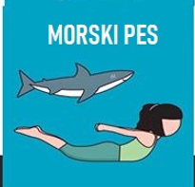
POLOŽAJ MORSKEGA PSA:
Ulezi se na trebušček.
Dvigni noge, roke pa iztegni nazaj.
Zadrži telo v tem položaju.
Si pripravljen?
Pa začni.
Vztrajaj 30 sekund.
Sedaj globoko zadihaj in se sprosti.

Slide 15
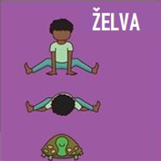
POLOŽAJ ŽELVE:
Usedi se na tla, noge razširi in
se skrij tako, da noge spodviješ
pod noge.
Telo zadržiš v tem položaju.
Si pripravljen?
Pa začni.
Vztrajaj 30 sekund.
Sedaj globoko zadihaj in se sprosti.

Slide 16
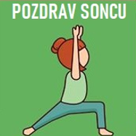
POZDRAV SONCU:
Desno ali levo nogo pokrči predse,
drugo pa iztegni (kot pri razkoraku).
Roke dvigni visoko k SONCU.
Telo zadrži v tem položaju.
Si pripravljen?
Pa začni.
Vztrajaj 30 sekund.
Sedaj globoko zadihaj in se sprosti.

Slide 17

USPELO TI JE!
UPAM, DA SI UŽIVAL/A.

